Slide 1
Speciazione degli elementi
A seconda delle condizioni chimico-fisiche, un elemento può avere un differente stato di ossidazione.
Fe²⁺ e Fe³⁺
Ce³⁺ e Ce⁴⁺
Cr³⁺ e Cr⁶⁺
N³⁻, N⁴⁺, N⁵⁺
Rocce
C⁴⁻, C²⁺, C⁴⁺
S²⁻, S⁰, S⁴⁺
Acque
Gas

Slide 2
Le specie azotate
NH₄⁺
Ambiente riducente
-3
Org-N
In superficie le specie ridotte dell’azoto (NH₄ e NO₂, tendono ad ossidarsi e passare a NO₃!
-2
-1
0
N₂
+1
N₂O
+2
NO
+3
NO₂⁻
+4
Ambiente ossidante
+5
NO₃⁻
Numero dello stato di ossidazione
Normalmente NH₄ e NO₂ vengono misurati in campagna o entro 24 h dal prelievo

Slide 3
Determinazione delle specie azotate per spettrofotometria molecolare (colorimetria)
Si basa sulla reazione di un agente cromogenico per formare un composto o complesso colorato. Si utilizza una radiazione emessa nel visibile (400-850 nm). Il grado di assorbimento di una radiazione monocromatica da parte del campione posto in una “cella” o “cuvetta” è proporzionale al numero di ioni o molecole lungo il “cammino ottico”. La legge che regola tale strumentazione è la LEGGE DI LAMBERT-BEER.
Assorbimento
Radiazione incidente
Radiazione assorbimento
Cuvetta

Slide 4
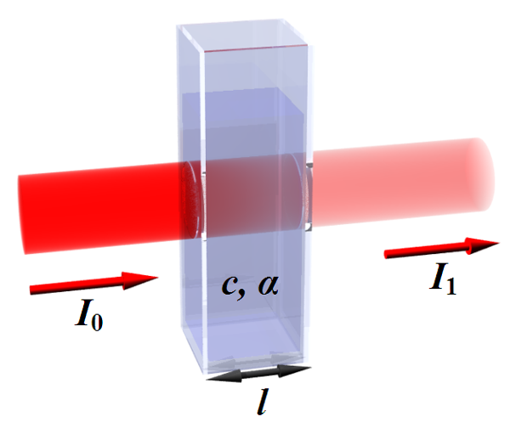
La Legge di Lambert-Beer
c

Slide 5
I
o
k.c.d
Log
I
o
Log
Assorbanza
I
I
1
1
I
o
: radiazione incidente; I
: radiazione trasmessa; k: coefficiente di assorbimento;
1
c: concentrazione; d: cammino ottico
Log
I
o
Abs.
I₁
Il coefficiente di estinzione molare (o assorbività molare specifica o coefficiente di assorbimento molare) di una molecola rappresenta l'assorbanza specifica di una soluzione a concentrazione unitaria della molecola ad una data lunghezza d'onda, attraverso una cella ottica unitaria.
= L mol⁻¹ cm⁻¹
La Legge di Lambert-Beer

Slide 6
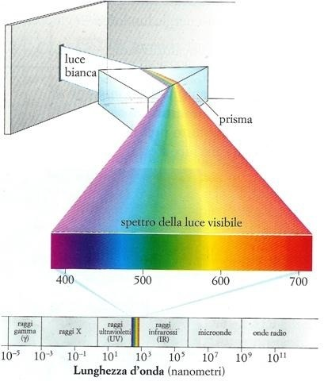

Slide 7
Monocromatore

Slide 8
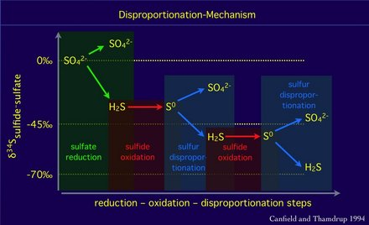
Le specie ridotte dello Zolfo: un metodo alternativo

Slide 9
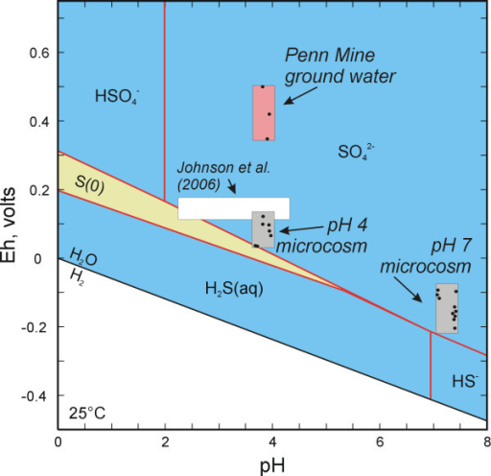
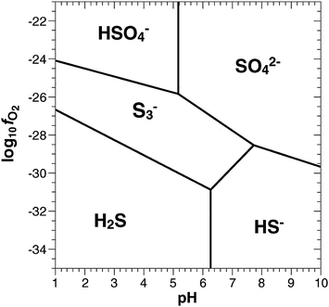

Slide 10
Le specie ridotte dello solfo in soluzione
H₂S disciolto
HS⁻ e S²⁻
Poli-solfuri (e.g. S_{x}²⁻, inorg. e org.)
Composti solfuro-metallici

Slide 11
Le specie ridotte dello solfo sono favorite da:
Decomposizione di sostanza organica
Scarichi industriali e domestici
Presenza di ambiente riducente
Ambienti vulcanici, geotermali ed aree inquinate sono le
zone a più alta concentrazione di specie ridotte dello solfo
Le specie ridotte dello solfo come traccianti ambientali

Slide 12
Scelta di una trappola chimica alternativa
OK!!!
CdS | K_{ps}= 1.4 10⁻²⁹
ZnS | K_{ps}= 2.1 10⁻⁴
Ag₂S | K_{ps}= 1.1 10⁻⁴⁹
SnS | K_{ps}= 3.2 10⁻²⁸
CuS | K_{ps}= 1.3 10⁻³⁶
HgS | K_{ps}= 6.4 10⁻⁵³
As₂S₃ | K_{ps}= 1.0 10⁻⁵⁴
Kps troppo alta
Precipitazione di AgCl
Co-formazione di idrossidi
Altamente tossici

Slide 13
PREPARAZIONE DELLA SOLUZIONE DI Cd
Il CdS “blocca” tutte le specie ridotte dello solfo,
i.e. H₂S, HS⁻, S²⁻, etc.
Le specie ridotte dello Solfo saranno riferite a S^{-II} come ΣS²⁻
La precipitazione quantitativa di CdS è favorita a pH relativamente elevato e in condizioni riducenti
Il precipitante a Cd è preparato in una soluzione ammoniacale che mantiene un pH=10
La soluzione ammoniacale consiste in:
Dissoluzione di 0.5 M di Cd(OH)₂ in 225 ml di 30% v/v
di NH₄OH in 1 L di acqua Milli-Q

Slide 14
DESCRIZIONE DEL METODO Cd-IC
In Laboratorio:
2 mL di soluzione di Cd-ammoniacale sono trasferiti in una provetta da centrifuga da 10 mL
Pesata del contenuto e della provetta
In Campagna:
Trasferimento di 5-10 mL di campione nella provetta
In Laboratorio:
Pesata dell’aliquota di campione raccolto
Separazione della fase solida per centrifugazione
Allontanamento del surnatante e lavaggio del CdS
Ossidazione del CdS con H₂O₂ al 30% per 48 h
Analisi cromatografica del solfuro come solfato
SO₄²⁻ → ΣS^{II-}

Slide 15
Estrazioni sequenziali
Determinate rocce o suoli sono costituite da più fasi mineralogiche o organiche che possono essere rimosse selettivamente, utilizzando diverse metodologie di ESTRAZIONE.
La procedura di estrazione deve essere sviluppata in modo da minimizzare le “asportazioni” di analiti da più fasi!

Slide 16
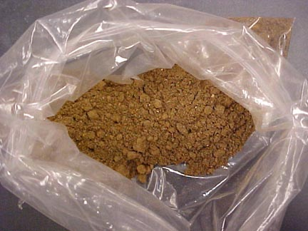
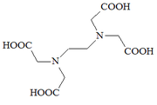
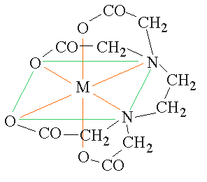
Estrazioni sequenziali
1-2 g di materiale in polvere
Sali solubili: estrazione con H₂O
Frazione bio-disponibile: EDTA,
Acido etilendiamminotetraacetico è un acido carbossilico
Sostanza Organica: determinazione per calcinazione a 500 °C o estrazione con H₂O₂
Frazione Carbonatica: estrazione con CH₃COOH
Frazione Silicatica: estrazione con HClO₄, HF, HCl

Slide 17
Come calcolare la concentrazione di un’analita per una determinazione chimica per via umida?
Ad esempio, supponiamo di solubilizzare 0.2 g di roccia e il volume finale dopo la procedura di dissoluzione completa (HClO₄-HF-HCl) SIA STATO FISSATO in 100 mL (ABBIAMO BISOGNO DI UN VOLUME FINALE DI RIFERIMENTO). In questa soluzione, sono stati determinati 55 ppm (o mg/kg) di Na.
Quanto Na₂O abbiamo nella roccia?
0.2 g --> 100 mL = 1/500, quindi: 55 mg/kg *500
Da cui 27500 mg/kg di Na nella roccia. Pertanto,
1.347 (Na₂O/2Na) * 27500 = 37042.5 = 3.70 % Na₂O

Slide 18
Come calcolo le varie aliquote di un’estrazione sequenziale?
Volume
1.00 g
0.95 g
0.80 g
0.42 g
0.32 g
0.27 g
25 mL
50 mL
50 mL
50 mL
100 mL
Sali solubili
Frazione bio-disponibile
Carbonati
Solfuri
Silicati

Slide 19
Estrazione con solvente
Si tratta di una tecnica di pre-trattamento molto comune, utilizzata in tutti i casi in cui non è necessaria o è anzi controindicata la solubilizzazione totale del campione. Permette di portare in soluzione selettivamente gli analiti di interesse, lasciando la matrice quasi intatta. Si effettua in contenitore chiuso ponendo il campione a contatto con un solvente con esso immiscibile, nel quale siano però solubili gli analiti. Si può avere:
Estrazione liquido/liquido se sono liquidi sia il campione sia il solvente estraente
Estrazione liquido/solido se si effettua con un solvente liquido su un campione solido

Slide 20
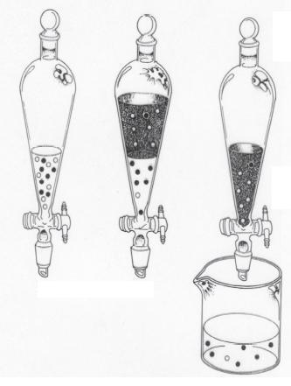
Esecuzione dell’estrazione
L’estrazione si effettua ponendo in agitazione il campione (A) e il solvente per un tempo determinato, attendendo la separazione di fase (B) e recuperando la fase solvente che contiene gli analiti estratti di interesse (C)
L’ampia gamma di solventi disponibili permette di effettuare estrazioni molto selettive. Va sempre considerato il fatto che si utilizzano spesso solventi organici e quindi tossici
A
B
C

Slide 21
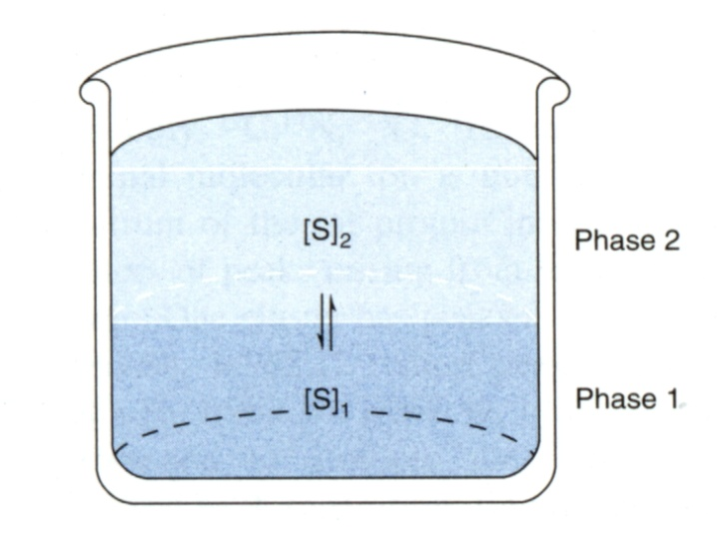
Separazioni analitiche
Estrazione
1.) Definizione
Trasferimento di un composto da una fase chimica ad un’altra
Le due fasi usate possono essere liquido-liquido, liquido-solido, gas-solido, etc.
Liquido-liquido è la tecnica di estrazione più comune
La ripartizione di un soluto “s” fra due fasi chimiche (1 e 2) è descritto dalla costante di K
Immiscible liquids
K è il coefficiente di ripartizione

Slide 22
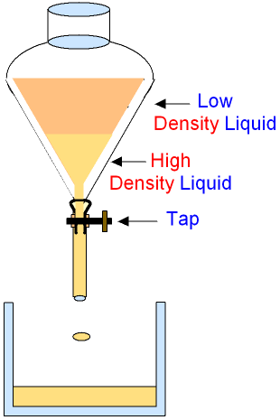
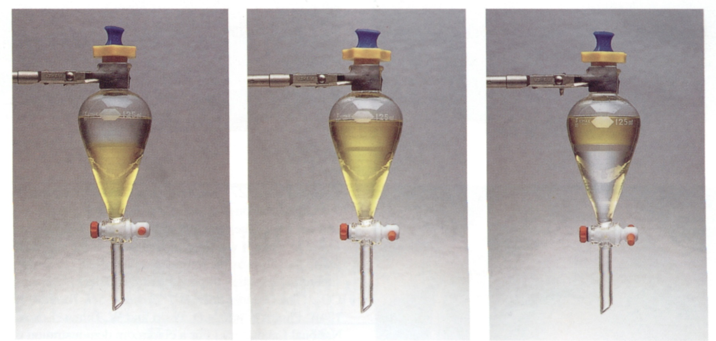
Separazioni analitiche
Estrazione
2.) Efficienza dell’estrazione
C₁₃H₁₂N₄S → Ditizone
C₆H₁₂O → MIBK, Methyl-Isobutyl-Ketone
Ether layer
Water layer
1M UO₂(NO₃)₂
(yellow)
After mixing, UO₂(NO₃)₂
Is distributed in both layers
After 8 extractions, UO₂(NO₃)₂ has been removed from water

Slide 23
Atomic Spectroscopy for Metal Analysis Instruments for Atomic Spectroscopy
Vapori Freddi e Generazione di Idruri per AAS
FAAS e GFAAS permettono di analizzare vari elementi
Non sono però in grado di dare valori sufficientemente attendibili per: Hg, Se e As.
Sono troppo volatili per essere misurati con AAS-FLAME e AAS-GF.

Slide 24
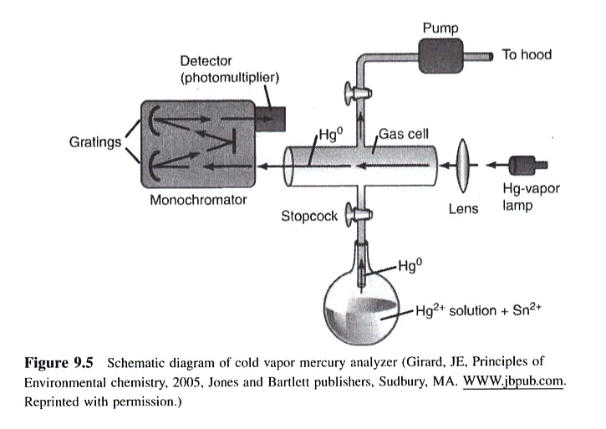
Atomic Spectroscopy for Metal Analysis Instruments for Atomic Spectroscopy
Cold Vapor Atomic Absorption (CVAA) per Hg
Atomi liberi di Hg sono presenti a temperatura ambiente, non è necessario alcun riscaldamento;
Un campione può contenere Hg⁰, Hg₂²⁺ o Hg²⁺
In CVAA il Hg è chimicamente ridotto allo stato atomico mediante una reazione con un forte agente riducente (e.g. SnCl₂ o NaBH₄) in un contenitore apposito
Il Hg è trasportato da un flusso di gas alla cella di assorbimento.

Slide 28
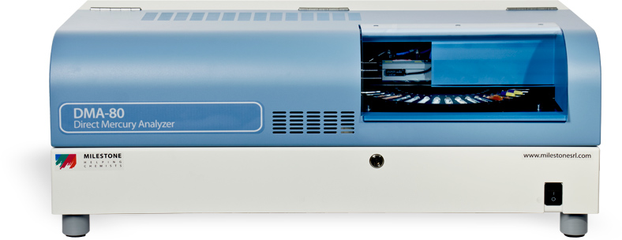
DMA (Direct Mercury Analyzer) 80

Slide 29
Vantaggi
• Misura diretta di Hg a livello di tracce su campioni solidi, liquidi e vegetali;
• Nessuno step di “digestione”
• Nessun pre-trattamento
• Veloce…5-6 minuti per campione
• No residui
• Risultati validati dal metodo US EPA method 7473 per matrici solide e liquide

Slide 30
DMA (Direct Mercury Analyzer) 80
Il materiale (in polvere) sono poste in una navicella dove vengono pesate (Crucibles are non-reactive heat-resistant nickel containers)
Un braccio automatico posiziona le navicelle in un forno per combustione in quarzo. Il materiale viene mantenuto a 300 °C per 10 secondi
Decomposizione termica a 850 °C per 180 sec., con conseguente volatilizzaizone di Hg, H₂O, CO₂ e sost. org.
Un flusso di O₂ trasporta il gas ad un forno dove viene ossidato e alogeni solfuri, NO_{x} vengono intrappolati.
Il resto va ad un amalgatore posizionato in un terzo forno.
L’amalgatore è costituito da pc. di oro per formare una lega metallica con Hg.
In 60 sec i prodotti non amalgati sono eliminati
L’amalgatore è riscaldato fortemente per 12 sec e rilascia vapori di Hg alle celle di assorbanza. Radiazione a 254 nm!

Slide 31
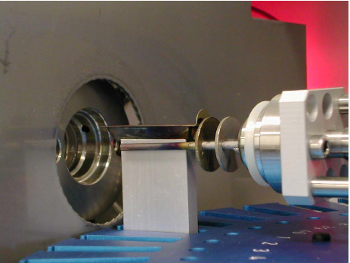
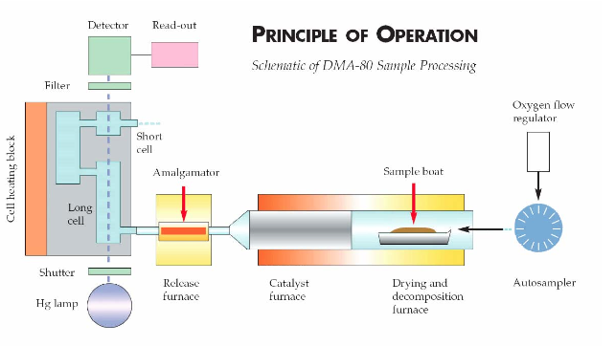
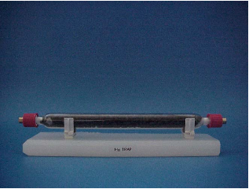
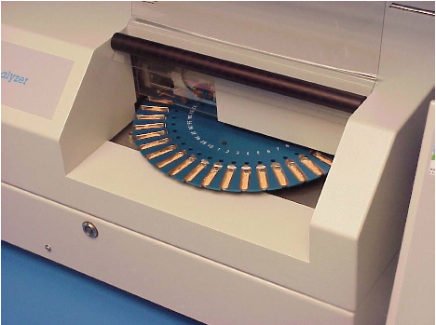
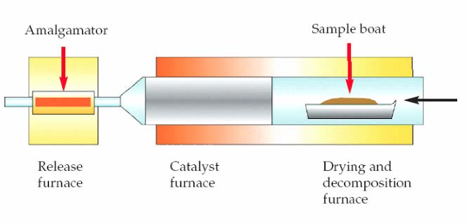

Slide 32
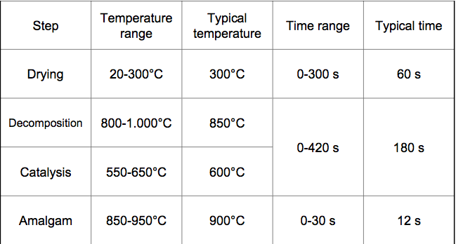

Slide 33
DMA cont.
Due cuvette sono allineate con un piccolo contenitore di raccolta fra di esse dove una lampada a Hg è posizionata alla fine delle celle ed emette un radiazione monocromatica che viene assorbita da Hg⁰
L’assorbimento atomico è misurato dallo spettrometro che direttamente correlato alla concentrazione
Viene integrata la superficie del picco di ABS e tramite un software al quale era stato impostato ilpeso iniziale del campione, esprime la concentrazione di Hg come ppb.

Slide 34
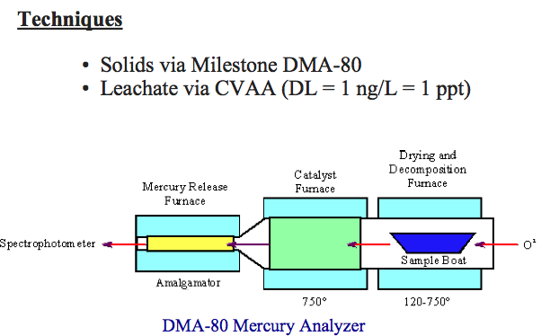

Slide 35
Generatore di Idruri
Aggiunta di NaBH₄ per formare idruri
Si usa per As, Se, Te, Sb, Bi, Sn, Ge.
L’idruro è decomposto in atomi in fiamma o in una cella di qz. riscaldata a heated quartz cell.
LOD circa 0.1 – 1 ppb – simile al AAS-GF

Slide 38
Vantaggi
Alcuni degli elementi che formano idruri hanno linee a lunghezze d’onda corte (e.g. As e Se < 200 nm)
A queste lunghezze d’onda, le fiamme convenzionali assorbono molta radiazione.
Fluttuazione della fiamma → Segnale rumoroso
Le fiamme a diffusione (bassa T °C) usate per decomporre gli idruri sono trasparenti a corte lunghezze d’onda. Le celle di qz. riscaldate sono ancora migliori.

Slide 41
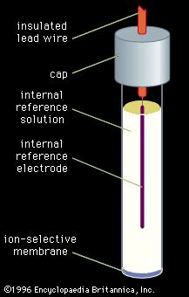
Elettrodi a membrana o iono-selettivi (ISE)
Gli elettrodi a membrana rispondono selettivamente ad una sola specie in soluzione. Sono costituiti da una sottile membrana che separa la soluzione contenente il campione che si vuole determinare dalla soluzione interna contenente lo stesso ione ad una attività definita e costante. La differenza di potenziale attraverso la membrana dipende
dalla differenza di attività dello ione nella soluzione interna di riferimento e nel campione.

Slide 42
ION-SELECTIVE ELECTRODES (ISE)
- Risponde preferenzialmente ad uno ione in soluzione
Internal reference
electrode
Internal (filling)
solution
Ion-selective membrane

Slide 43
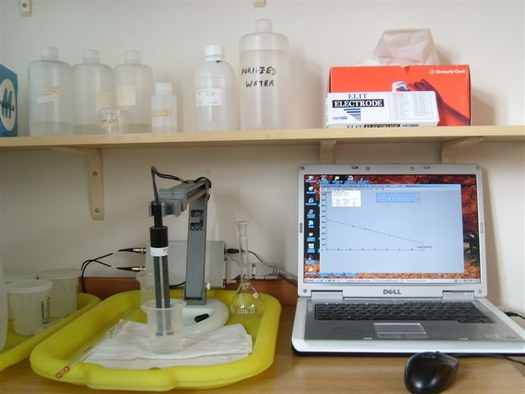
ION-SELECTIVE ELECTRODES (ISE)
- [C⁺] nell’elettrodo ≠ [C⁺] esterno all’elettrodo
- Quindi, differenza di potenziale attraverso la membrana
Generalmente (at 25 ºC)
- Un cambio nell’attività di 10-volte implica una variazione di 59/z_{i} mV in E
- z_{i} è la carica dello ione selettivo (negativa per gli anioni)
- z_{i} = +1 per K⁺, z_{i} = +2 per Ca²⁺, z_{i} = -2 per CO₃²⁻

